Slide 1
第 5 章
文件I/O操作
授课教师：朱艳萍
E_mail: zhuyp@ynu.edu.cn

Slide 2
本章重点
1. Linux系统的文件属性。
2. 不带缓存的文件I/O操作。
3. 基于流的文件I/O操作。
4. 特殊文件的操作。

Slide 3
Linux系统文件和文件系统
Linux的文件系统是采用的阶层式树状目录结构，最上层是“/”，然后在下边创建其它的目录
因为Linux允许厂商和个人修改来修改操作系统容易造成目录不统一的情况发生，所以制订了一套规范文件目录的命名及存放标准的文件，这就是：Filesystem Hierarchy Standard (FHS),包括REDHAT厂商在内的发行者都要遵守这个标准。
注意：FHS标准定义了文件系统中每个区域的用途和所需要的最小构成的文件和目录。

Slide 4
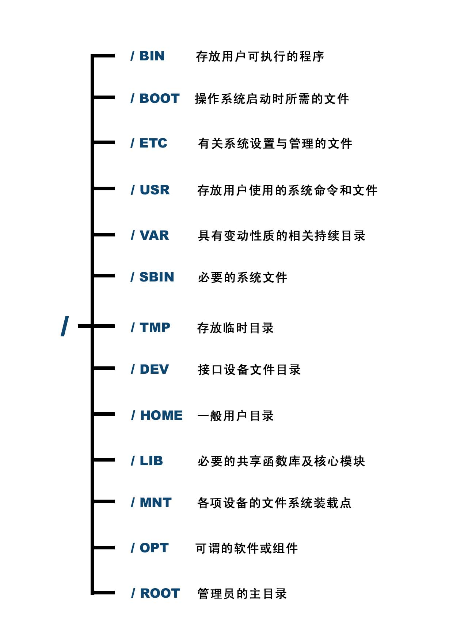
Linux系统文件和文件系统
当Linux安装完成时，系统便会建立一些默认的目录，每个目录都有其特殊的功能。
注意： Linux文件系统区分大小写，system和System是不同的文件，另外是Linux文件没有扩展名的概念，有可能你看到的liu.txt文件不是文本文件而是一个可执行文件。

Slide 5
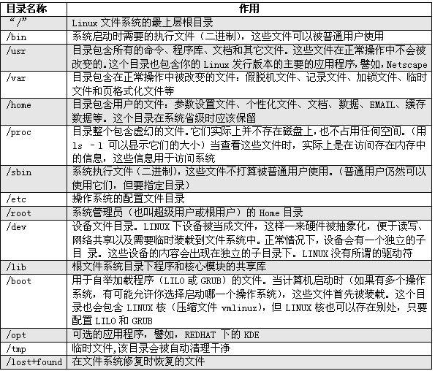
Linux的文件结构

Slide 6
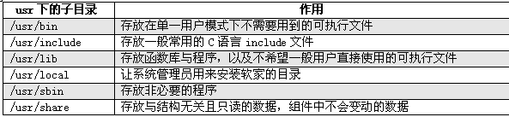
Linux系统文件和文件系统
在Linux系统下有两个重要的目录
一个是“/”根目录
一个就是/usr目录，/usr目录主要存放一些共享的只读数据，其下有许多目录，其说明如下：
注意：
•用户应该将文件存放在/home/user_login_name目录下(及其子目录下)。
•大多数工具和应用程序安装在目录：/bin, /usr/sbin, /sbin, /usr/x11/bin,/usr/local/bin。
Notes:
/usr/x11/bin目录下存放的部分程序：animate 输出图形结果 bitmap bmtoa bounce 输出X屏幕保存结果 display 浏览编辑image magick图像 editres 编辑X11资源 flsfonts 显示X字体 fly8 模仿X11飞行 fsinfo 提供X11字体服务功能 gears 显示X11屏幕保护程序 gedit 提供一个简单的GNOME文本编辑器
usr/bin 是系统自带的应用
usr/local/bin 是自己安装的应用和自己写的全局脚本

Slide 7
Linux系统文件和文件系统
Linux系统是一个典型的多用户系统，不同的用户处于不同的地位。
为了保护系统的安全性，Linux系统对不同用户访问同一文件的权限做了不同的规定。
每一个文件都具有4种访问权限：
（1）可读取（r，Readable）
（2）可写入（w，Writable）
（3）可执行（x，eXecute）
（4）无权限（－）

Slide 8
Linux系统文件和文件系统
对于一个文件来说，它都有一个特定的所有者，也就是对文件具有所有权的用户。
同时，由于在Linux系统中，用户是按组分类的，一个用户属于一个或多个组。
文件所有者以外的用户又可以分为文件所有者的同组用户和其它用户。
Linux系统按文件所有者、文件所有者同组用户和其它用户三类规定不同的文件访问权限。

Slide 9
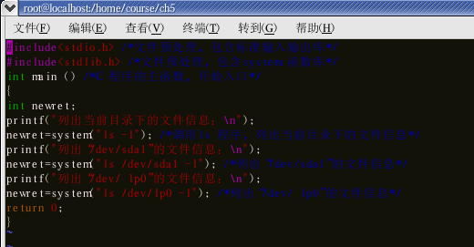
Linux系统文件和文件系统
例5.1：设计一个程序，应用system函数列出当前目录下的文件信息，以及系统“/dev/sda1”和“/dev/lp0”的文件信息。
步骤 1:用vi 命令创建5-1.c文件
[root@localhost root]#vi 5-1.c

Slide 10
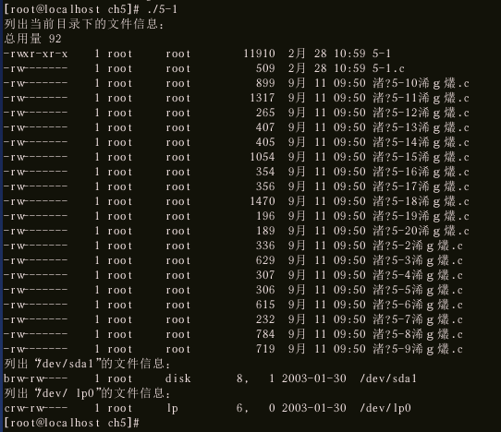
Linux系统文件和文件系统
编译成功后，运行可执行文件5-1。输出如下：

Slide 11
Linux系统文件和文件系统
第一字段中的第一位代表文件的类型，文件的类型包含下面表中例举的：
文件类型 | 对应标识
普通文件 | 权限的10个字符中的第一位是“-”的文件
目录文件 | 权限的10个字符中的第一位是“d”的文件
硬链接文件 | 除了显示的文件数量，其他都和某个普通文件一模一样的文件
软件链接文件 | 权限的10个字符中的第一位是“l”的文件
块设备文件 | 权限的10个字符中的第一位是“b”的文件
socket文件 | 权限的10个字符中的第一位是“s”的文件
字符设备文件 | 权限的10个字符中的第一位是“c”的文件
管道文件 | 权限的10个字符中的第一位是“p”的文件
setUid可执行文件 | 权限的10个字符中的第四位是“s”的文件
setGid可执行文件 | 权限的10个字符中的第七位是“s”的文件
setUid加setGid文件 | 权限的10个字符中的第四位和第七位都是“l”的文件
socket文件 | 权限的10个字符中的第一位是“s”的文件

Slide 12
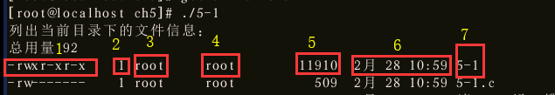
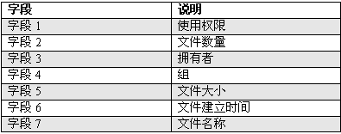
Linux系统文件和文件系统
截取其中一条文件信息：
各字段说明如下 :

Slide 13
Linux系统文件和文件系统
system()函数提供了一种调用其它程序的简单方法
用system函数调用程序的结果与从shell中执行这个程序基本相似
system函数说明如下：
所需头文件 | #include<stdlib.h>
函数功能 | 在进程中开始另一个进程
函数原型 | int system(const char *string);
函数传入值 | 系统变量
函数返回值 | 执行成功则返回执行Shell命令后的返回值；调用/bin/sh失败则返回127；其他失败原因则返回−1；参数string为空（NULL），则返回非零值
备注 | system( )调用fork( )产生子进程，子进程调用/bin/sh –c string来执行参数string字符串所代表的命令，此命令执行完后随即返回原调用的进程。如果调用成功，返回Shell命令后的返回值可能也是127，因此，最好能检查errno来确定执行情况
Notes:
进程控制将在第6章介绍

Slide 14
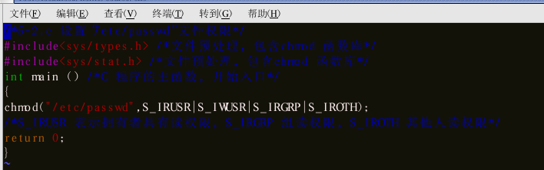
Linux系统文件和文件系统
例5.2：设计一个程序，要求应用函数chmod把系统中“/etc”目录下的passwd文件权限设置成文件所有者可读可写，其他所有用户为只读权限。
步骤 1:编辑源程序代码：
[root@localhost root]#vim 5-2.c

Slide 15
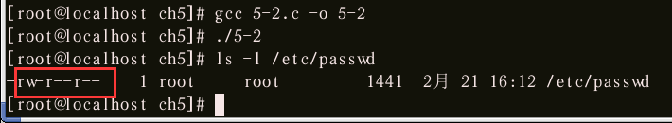
Linux系统文件和文件系统
步骤 2:用gcc编译程序
[root@localhost root]#gcc 5-2.c –o 5-2
步骤 3:运行程序 ./5-2
步骤4：用ls –l命令查看/etc/passwd的文件权限
user的权限
Other_user的权限
group的权限

Slide 16
Linux系统文件和文件系统
chmod函数说明如下：
所需头文件 | #include<sys/types.h>#include<sys/stat.h>
函数功能 | 改变文件的权限
函数原型 | int chmod(const char * path, mode_t mode);
函数传入值 | 依参数mode的权限来更改参数path 指定文件的权限
函数返回值 | 权限改变成功返回0，失败返回−1，错误原因存于errno
备注 | 只有该文件的所有者或有效用户识别码为0的用户，才可以修改该文件权限。基于系统安全，如果欲将数据写入一执行文件，而该执行文件具有S_ISUID或S_ISGID权限，则这两个位会被清除。如果一目录具有S_ISUID位权限，表示在此目录下只有该文件的所有者或root可以删除该文件
Notes:
在文件模式字（st_mode）中，有两个位（bit10和bit11）分别称为设置用户组ID位和设置用户ID位，分别有两个测试常量S_ISGID和S_ISUID与其对应。若此文件为可执行文件：
（1）当设置用户组ID位为1，则文件执行时，内核将其进程的有效用户组ID设置为文件的所有组ID。
（2）当设置用户ID位为1，则文件执行时，内核将其进程的有效用户ID设置为文件所有者的用户ID。

Slide 17
Linux系统文件和文件系统
mode参数说明如下：
参数：mode | 说 明
S_IRUSR | 所有者具有读取权限
S_IWUSR | 所有者具有写入权限
S_IXUSR | 所有者具有执行权限
S_IRGRP | 组具有读取权限
S_IWGRP | 组具有写入权限
S_IXGRP | 组具有执行权限
S_IROTH | 其他用户具有读取权限
S_IWOTH | 其他用户具有写入权限
S_IXOTH | 其他用户具有执行权限

Slide 18
Linux系统文件和文件系统
例如：程序语句
chmod("/etc/passwd",S_IRUSR | S_IWUSR | S_IRGRP | S_IROTH);
是将“/etc”目录下的passwd文件权限改成了所有者有读写权利，组内除所有者有读写权限，其他用户有只读权限。

Slide 19
Linux系统文件和文件系统
每个新建的文件，默认的文件访问权限由权限掩码umask设定，它是一个系统变量
Linux 下的umask命令是用于设置文件的权限屏蔽，也就是指在建立文件时改变预设的权限，具体说明如下:
所需头文件 | #include<sys/types.h> #include<sys/stat.h>
函数功能 | 设置建立新文件时的权限掩码
函数原型 | mode_t umask(mode_t mask)
函数传入值 | 4位八进制
函数返回值 | 返回值为原先系统的umask值
备注 | 建立文件时，该文件的真正权限为0666—mask值， 建立文件夹时，该文件夹的真正权限则为0777—mask值
Notes:
默认的umask是0022（可直接用命令umask查看）,这个值是存放在shell 所确定的合适的配置文件中
所以最后新建文件的权限ls –l查看结果是666-022=644，新建文件夹的是777-022=755

Slide 20
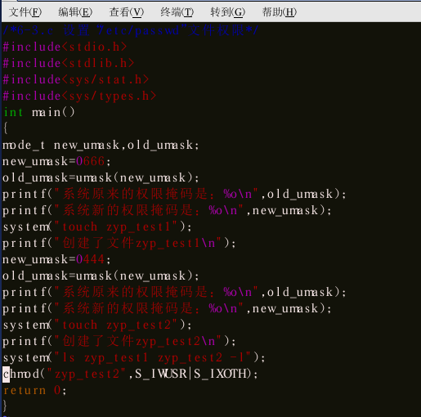
Linux系统文件和文件系统
例5.3：设计一个程序，应用umask函数设置系统文件与目录的权限掩码。
步骤 1:编辑源程序代码：
[root@localhost root]#vim 5-3.c

Slide 21
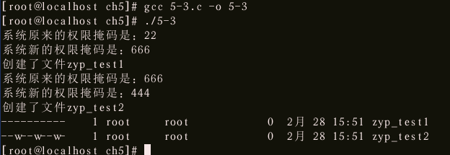
Linux系统文件和文件系统
编译成功后，运行可执行文件5-3，此时程序运行结果在终端中显示如下：

Slide 22
Linux系统文件和文件系统
上述结果说明如下：
先将系统的权限掩码设为0666，所以新建的文件zyp_test1访问权限为0000，即“--------”。
再将系统的权限掩码设为0444，所以新建的文件zyp_test2访问权限为0222，即“-w--w--w-”
语句system(“touch zyp_test1”)的作用是调用system函数来运行Shell命令“touch zyp_test1”，touch命令的作用是更改时间标记，若文件不存在，则新建文件。
注意：文件基数为666，目录基数为777。umask中的第一个数字目前未得到使用，因此实际的umask用的是后三位数字。用chmod只设置某一文件，umask命令是预设文件或目录的权限。

Slide 23
Linux系统文件和文件系统
思考与实验：
设计一个程序，要求Liunx系统新建的文件权限是0400，如何实现？（提示：umask中的参数设置为多少？）

Slide 24
Linux系统文件和文件系统
在Linux系统中文件具有各种各样的属性
除了前面介绍的文件类型和文件权限外，文件还有创建时间，大小等其他属性
在Linux系统中，定义了stat结构体来存放这些文件属性信息
如果要获得文件的这些属性可以使用stat函数、 fstat函数或 lstat函数
stat结构的定义如下：

Slide 25
Linux系统文件和文件系统
struct stat
{
dev_t st_dev; /*文件所在设备的ID*/
ino_t st_ino; /*索引节点号*/
mode_t st_mode; /*文件保护模式（文件权限和文件类型信息）*/
nlink_t st_nlink; /*文件的连接数(硬连接)*/
uid_t st_uid; /*用户ID*/
gid_t st_gid; /*组ID*/
dev_t st_rdev; /*设备号，针对设备文件*/
off_t st_size; /*文件字节数*/
unsigned long st_blksize; /*系统块的大小*/
unsigned long st_blocks; /*文件所占块数 */
time_t st_atime; /*最后一次访问时间*/
time_t st_mtime; /*文件内容最后一次修改时间*/
time_t st_ctime; /*文件的权限、属主、组或内容最后一次改变时间*/
};
Notes:
《linux程序设计第4版》p90
st_mode标志还有一些与之关联的宏，这些宏定义在sys/stat.h头文件中，包括标志文件类型的标志（S_IFBLK,S_IFDIR,S_IFREG等）；其他模式标志S_ISUID,S_ISGID；解释标志的掩码S_IFMT,S_IRWXU,S_IRWXG,S_RWXO；比较判断的标志S_ISBLK,S_ISDIR,S_ISFIFO等

Slide 26
Linux系统文件和文件系统
例如：
struct stat buf;
stat("/etc/passwd",&buf);
printf(" /etc/passwd 文件的连接数是：%d\n" ,buf.st_nlink);
借此程序段，可以实现系统中 /etc目录下的passwd 文件的连接数的显示。

Slide 27
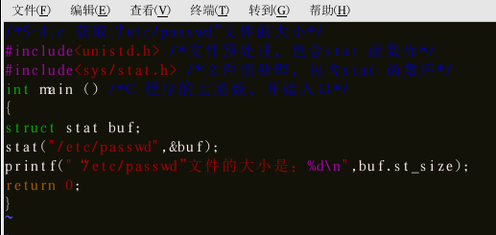
Linux系统文件和文件系统
例5.4 设计一个程序，应用系统函数stat获取系统中“/etc”目录下的passwd文件的大小。
步骤 1:编辑源程序代码：
[root@localhost root]#vim 5-4.c

Slide 28

Linux系统文件和文件系统
步骤 2:用gcc编译程序
[root@localhost root]#gcc 5-4.c –o 5-4
步骤 3:运行程序 ./5-4

Slide 29
Linux系统文件和文件系统
stat函数说明如下：
所需头文件 | #include<sys/stat.h> #include<unistd.h>
函数功能 | 取得文件属性
函数原型 | int stat(const char * file_name, struct stat *buf);
函数传入值 | 将参数file_name所指的文件状态复制到参数buf所指的结构中
函数返回值 | 执行成功则返回0，失败返回−1，错误代码存于errno
备注

Slide 30
Linux系统文件和文件系统
扩展阅读和思考：
阅读代码“扩展阅读5-1.c”(课程平台)
提示：使用st_mode属性，可以使用几个宏来判断：S_ISLNK(st_mode)是否是一个连接，S_ISREG是否是一个常规文件，S_ISDIR是否是一个目录，S_ISCHR是否是一个字符设备，S_ISBLK是否是一个块设备，S_ISFIFO是否是一个FIFO文件，S_ISSOCK是否是一个SOCKET文件。
设计一个程序，要求判断“/etc/passwd”的文件类型。
应用man fstat命令，查阅fstat等文件状态相关函数的应用
int stat(const char * file_name, struct stat *buf);
int fstat(int filedes, struct stat *buf);
int lstat(const char * file_name, struct stat *buf);
思考如何利用结构体struct stat成员获取文件类型
Notes:
注意stat()与lstat（）的区别在于文件是符号链接时，stat()返回的是该链接指向的文件信息，lstat()指向的是该符号链接本身的信息

Slide 31
文件I/O操作
图5-1显示了linux系统中各文件函数与用户，设备驱动程序、内核和硬件之间的关系
如：标准的I/O库
用户程序
用户空间
库
系统调用
如：访问设备驱动程序的底层函数open，read，write等
内核空间
设备驱动程序
内核
硬件设备
Notes:
操作系统是用户操作和管理硬件的一个媒介程序，对Linux系统而言，Linux内核是系统的核心程序，是一组设备的驱动程序，是对系统硬件进行控制的底层接口，那么我们在访问文件和设备时候就需要通过系统调用函数来实现。
但针对输入输出操作用户直接使用底层的系统调用函数由于liunx必须从运行的用户代码切换到执行内核代码，然后在返回用户代码，如果系统调用的次数多，效率就会很低，另外，硬件会限制系统调用一次所能写入的数据块大小，如果写入的数据不是这个限制大小的整数倍，还会在硬件内存中留下很多的空隙，所有liunx为设备提供了更高层次的接口，如：标准I/O函数库，将这些库函数应用到用户程序中，就可以高效的写任意长度的数据块，库函数就可以在数据满足数据块的大小时安排执行一次系统调用。

Slide 32
文件I/O操作
Linux系统把对目录、设备等的操作，都等同于文件的操作
Linux通过文件描述符来区分和引用特定的文件
文件描述符是一个非负整数，是一个索引值，指向内核中每一个进程打开的文件表。
基于文件描述符的文件操作主要有：
不带缓存的文件I/O操作
带缓存的文件I/O操作

Slide 33
不带缓存的文件I/O操作
不带缓存的I/O操作包括系统调用或API的I/O操作
系统调用是由linux直接提供的一些对文件和设备进行访问和控制的函数
通向操作系统本身的接口
Linux的不带缓存文件I/O程序符合POSIX标准，不能直接移植到非POSIX标准的系统（windows系统）
在嵌入式程序设计、TCP/IP的socket套接字程序设计方面应用广泛
Linux文件操作是程序设计的重点
Notes:
P81 3.2

Slide 34
不带缓存的文件I/O操作
不带缓存的文件I/O操作用到的主要函数
函 数 | 作 用
creat | 创建文件
open | 打开或创建文件
close | 关闭文件
read | 读文件
write | 写文件
lseek | 移动文件的读写位置
flock | 锁定文件或解除锁定（用于文件加建议性锁）
fcntl | 文件描述符操作（用于文件加强制性锁）
Notes:
fcntl可以修改文件的权限

Slide 35
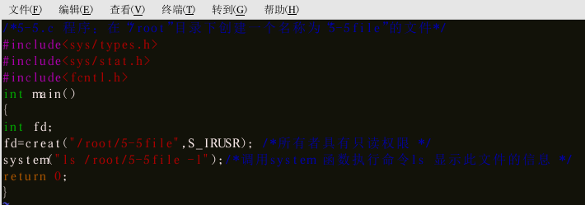
不带缓存的文件I/O操作
1、文件的创建
例5.5 设计一个程序，要求在“/root”目录下创建一个名称为“5-5file”的文件，并且把此文件的权限设置为所有者具有只读权限，最后显示此文件的信息。
步骤 1:用vi 命令创建5-5.c文件
[root@localhost root]#vi 5-5.c

Slide 36

不带缓存的文件I/O操作
步骤 2:用gcc编译程序
[root@localhost root]#gcc 5-5.c –o 5-5
步骤 3:运行程序 ./5-5
步骤4：用ls 命令查看/root 目录下的文件

Slide 37
不带缓存的文件I/O操作
creat函数说明：
所需头文件 | #include<sys/types.h>#include<sys/stat.h>#include<fcntl.h>
函数功能 | 创建文件
函数原型 | int creat(const char * pathname, mode_t mode);
函数传入值 | 建立文件的访问路径，用来设置新增文件的权限参数mode的取值和说明请参考前面mode的文件权限部分
函数返回值 | 成功由内核返回一个最小可用的文件描述符，若有错误发生则会返回−1
备注
注意：creat调用创建文件时，mode参数会和umask值进行比较，如果mode参数设置的位在umask值中被设置了，那么就会从文件的访问权限中删除

Slide 38
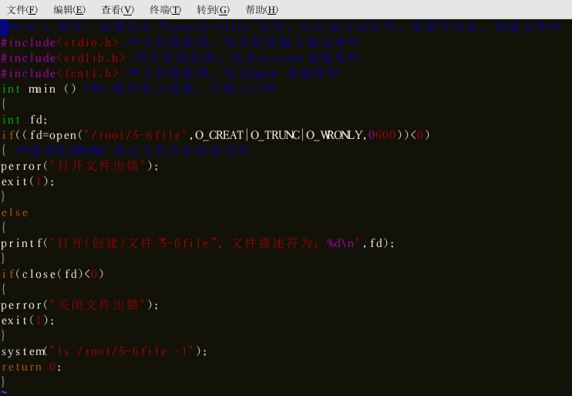
不带缓存的文件I/O操作
2、文件的打开和关闭
例5.6 设计一个程序，要求在“/root”下以可读写方式打开一个名为“5-6file”的文件。如果该文件不存在，则创建此文件；如果存在，将文件清空后关闭。
步骤 1:用vi 命令创建5-6.c文件
[root@localhost root]#vi 5-6.c
Notes:
perror（“string”）函数是把error变量中报告的当前错误映射到一个字符串string2中，并把它输出到标准错误输出流中，在标准错误输出中能看到的结果是:string+空格+string2

Slide 39

不带缓存的文件I/O操作
步骤 2:用gcc编译程序
[root@localhost root]#gcc 5-6.c –o 5-6
步骤 3:运行程序 ./5-6

Slide 40
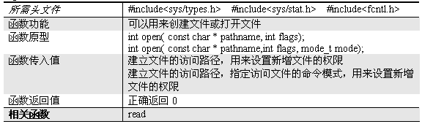
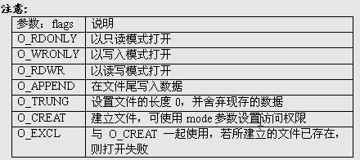
不带缓存的文件I/O操作
open函数说明
Notes:
O_EXCL与O_CREAT一起使用可以防止两个程序同时创建同一个文件
open调用创建文件时，mode参数会和umask值进行比较，如果mode参数设置的位在umask值中被设置了，那么就会从文件的访问权限中删除

Slide 41
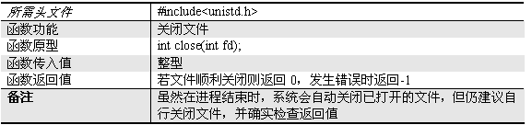
不带缓存的文件I/O操作
close函数说明
close的返回值很重要，有的文件系统特别是网络文件系统，可能不会在关闭文件之前报告文件写操作中出现错误，因为在执行写操作时，数据可能未被写入

Slide 42
不带缓存的文件I/O操作
3、文件的读写操作
文件读写操作时常用到的函数是read,write和lseek
read函数用于从指定的文件描述符中读出数据
write函数用于向打开的文件写入数据
lseek函数用于在指定的文件描述符中将文件指针定位到相应的位置
注意对于常规文件的读写是不会阻塞的，但从终端设备（没有换行符）或网络（没接收到数据包）则不一定

Slide 43
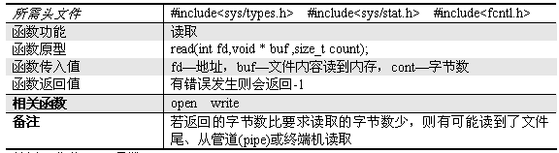
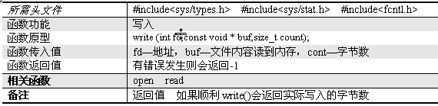
不带缓存的文件I/O操作
read函数说明
write函数说明
Notes:
buf实际上是存入数据内容的内存空间

Slide 44
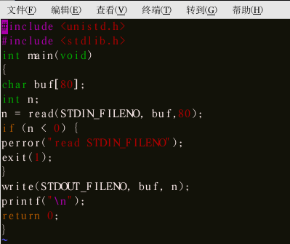
不带缓存的文件I/O操作
例5.7 程序从终端（键盘）读数据再写回终端（显示器）。
步骤 1:用vi 命令创建5-7.c文件
[root@localhost root]#vi 5-7.c
Notes:
1、 每个进程都会默认打开3个文件描述符，即0、1、2。其中0代表标准输入流、1代表标准输出流、2代表标准错误流。通常标准输入流对应着键盘的设备文件、标准输出流和错误流对应着显示器的设备文件。在编程中通常使用宏STDIN_FILENO、STDOUT_FILENO和STDERR_FILENO分别来代表0，1，2
2、perror（“string”）函数是把error变量中报告的当前错误映射到一个字符串string2中，并把它输出到标准错误输出流中，在标准错误输出中能看到的结果是:string+空格+string2

Slide 45

不带缓存的文件I/O操作
步骤 2:用gcc编译程序
[root@localhost root]#gcc 5-7.c –o 5-7
步骤 3:运行程序 ./5-7
说明：
1、程序运行时，Shell进程创建5-7进程，5-7进程开始执行，在5-7中调用read时睡眠等待，直到终端设备输入了换行符才从read返回，read最多可以读取80个字符，如果超过80个字符，超过部分的字符仍然保存在缓冲区中。
2、常规文件的读写是不会阻塞的，不管读多少字节，read一定会在有限的时间内返回，但是从终端终端或者从网络读则不一定
Notes:
对于常规文件的读写是不会阻塞的，不管读多少字节，read一定会在有限的时间内返回，但是从终端终端或者从网络读则不一定，如果从终端输入的数据没有换行符，或者没有用户从终端读入，调用read读终端设备就会阻塞，如果网络上没有接收到数据包调用read从网络读时就会阻塞，阻塞多长时间是不确定的，如果一直没有数据到达就一直阻塞

Slide 46
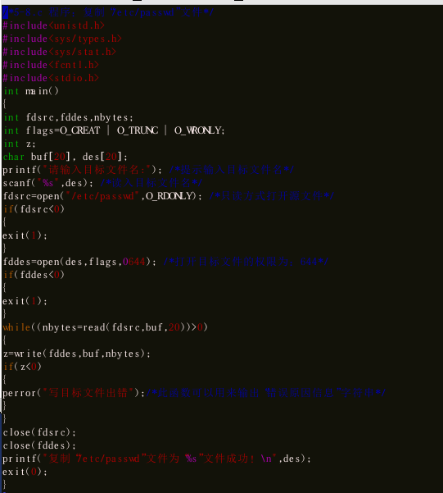
不带缓存的文件I/O操作
例5.8 设计一个C程序，以完成文件的复制工作。要求通过使用read函数和write函数复制“/etc/passwd”文件到目标文件中，目标文件名在程序运行时从键盘输入。
分析：由用户输入目标文件的名称，接着打开源文件“/etc/passwd”及目标文件，利用read函数读取源文件的内容，再利用write函数将读取到的内容写入至目标文件。
步骤 1:用vi 命令创建5-81.c文件
[root@localhost root]#vi 5-8.c

Slide 47

不带缓存的文件I/O操作
步骤 2:用gcc编译程序
[root@localhost root]#gcc 5-8.c –o 5-8
步骤 3:运行程序 ./5-8
步骤 4：
可以用vi打开5-8test文件查内容是否和/etc/passwd文件的内容一致
或者用cat命令分别查看两个文件，比较是否一致

Slide 48
文件的非阻塞操作
文件的读写操作中还有一个阻塞和非阻塞的问题
非阻塞文件打开时用flags的一个值 O_NONBLOCK来表示，read/write就不会阻塞
比如read函数，如果设备暂时没有数据可读就返回-1，同时置errno(标准错误输出)为EWOULDBLOCK,表示本该阻塞的，但事实上并没有阻塞而是直接返回错误信息
通过轮询方式试着再读一次，而不是阻塞在这里死等，这样可以同时监视多个设备
阻塞和非阻塞的区别就在于没有数据到达的时候是否立刻返回
非阻塞模式的操作主要在网络服务中应用，使得服务器得到最大的利用

Slide 49
文件的非阻塞操作
文件非阻塞操作时文件打开模式设flags | =O_NONBLOCK
文件阻塞操作时设flags &=~O_NONBLOCK
文件非阻塞时，通常每延迟等待一会来查询一下，以免做太多无用功在延时等待的时候可以调度其他进程执行
while(1) {
非阻塞read(设备1);
if(设备1有数据到达)
处理数据;
非阻塞read(设备2);
if(设备2有数据到达)
处理数据;
...
sleep(n);
}

Slide 50
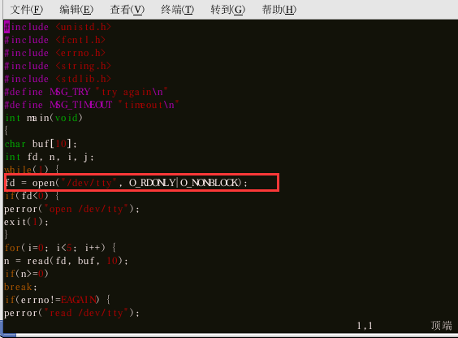
文件的非阻塞操作
例5.9 以下是一个非阻塞I/O的例子。程序打开当前终端文件/dev/tty，在打开时设定O_NONBLOCK标志。程序运行时每隔一定时间（6秒）等待用户从终端输入，共等待30秒。每次等待时屏幕都有提示“try again”。30秒后继续执行主程序，并在输出以下图形后结束。
*
* *
* * *
* * * *
* * * * *
步骤 1:用vi 命令创建5-9.c文件
[root@localhost root]#vi 5-9.c
Notes:
完整代码5-9.c在教学平台上
1、EWOULDBLOCK：用于非阻塞模式，不需要重新读或者写
2、EINTR：指操作被中断唤醒，需要重新读/写 3、EAGAIN：EAGAIN是其中比较常见的一个错误(比如用在非阻塞操作中)。
从字面上来看，是提示再试一次。这个错误经常出现在当应用程序进行一些非阻塞(non-blocking)操作(对文件或socket)的时候。
例如，以 O_NONBLOCK的标志打开文件/socket/FIFO，如果你连续做read操作而没有数据可读。此时程序不会阻塞起来等待数据准备就绪返 回，
read函数会返回一个错误EAGAIN，提示你的应用程序现在没有数据可读请稍后再试。

Slide 51
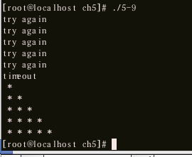
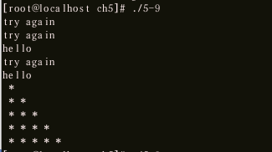
文件的非阻塞操作
步骤 2:用gcc编译程序
[root@localhost root]#gcc 5-9.c –o 5-9
步骤 3:运行程序 ./5-9
Notes:
实验内容相关

Slide 52
函数fcntl应用及文件上锁
Linux是多用户操作系统，多个用户共同使用、操作同一个文件的事情很容易发生
Linux操作系统需要给这个文件上锁，以避免共享的资源产生竞争，导致数据读写错误
在Linux系统中，给文件上锁主要有建议性锁和强制性锁
给文件加建议性锁用flock函数
给文件加强制性锁用fcntl函数
一般情况下系统使用强制性锁而很少使用建议性锁

Slide 53
函数fcntl应用及文件上锁
一般情况下系统都使用强制性锁
可以用fcntl函数改变一个已经打开的文件属性，可以重新设置读，写，追加，非阻塞等标志
fcntl函数使用F_GETFL和F_SETFL来读取、设置文件锁的属性
可以改变的文件锁的属性标志有O_APPEND，O_ASYNC，O_DIRECT，O_NOATIME，O_NONBLOCK

Slide 54
函数fcntl应用及文件上锁
获取文件的flags，即open函数的第二个参数:
flags = fcntl(fd,F_GETFL,0);
设置文件的flags:
fcntl(fd,F_SETFL,flags);
增加文件的某个flags，比如文件原本是阻塞的，想设置成非阻塞:
flags = fcntl(fd,F_GETFL,0);
flags |= O_NONBLOCK;
fcntl(fd,F_SETFL,flags);
取消文件的某个flags，比如文件原本是非阻塞的，想设置成为阻塞:
flags = fcntl(fd,F_GETFL,0);
flags &= ~O_NONBLOCK;
fcntl(fd,F_SETFL,flags);

Slide 55
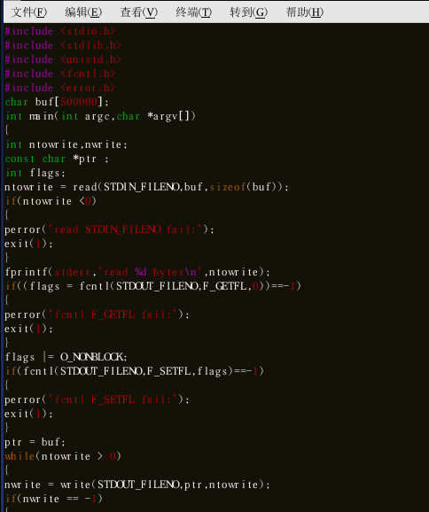
函数fcntl应用及文件上锁
例5.10 文件锁的操作，应用函数fcntl获取标准输出文件的STDIN_FILENO锁的属性，然后添加O_NONBLOCK属性到标准输出文件STDIN_FILENO中。
步骤 1:用vi 命令创建5-10.c文件
[root@localhost root]#vi 5-10.c
Notes:
完整代码5-10.c在教学平台上

Slide 56
函数fcntl应用及文件上锁
例5.10 文件锁的操作，应用函数fcntl获取标准输出文件的STDIN_FILENO锁的属性，然后添加O_NONBLOCK属性到标准输出文件STDIN_FILENO中。
步骤 1:用vi 命令创建5-10.c文件
[root@localhost root]#vi 5-10.c
Notes:
完整代码5-10.c在教学平台上

Slide 57
函数fcntl应用及文件上锁
fcntl函数说明如下：
所需头文件 | #include<unistd.h> #include<fcntl.h>
函数功能 | 用于文件加强制性锁
函数原型 | int fcntl(int fd,int cmd) int fcntl(int fd,int cmd, long arg) int fcntl(int fd,int cmd,struct flock *lock)
函数的输入值 | 参数fd代表欲设置的文件描述符， 参数cmd代表欲操作的类型 参数lock为记录锁的具体状态
函数返回值 | 成功则返回0，若有错误则返回-1，错误原因存于erron
备注

Slide 58
函数fcntl应用及文件上锁
cmd的类型有很多，常用的有：
F_GETFL，F_SETFL，读取和设置文件锁的属性
F_GETLK，F_SETLK，F_SETLKW，获取，释放或测试记录锁
F_GETLK：获取文件锁信息
F_SETLK：在指定的字节范围加锁（F_RDLCK, F_WRLCK）或者释放锁（F_UNLCK）
F_SETLKW：行为如同F_SETLK，除了不能获取锁时会睡眠等待外

Slide 59
函数fcntl应用及文件上锁
Struct flock 结构体
struct flock { short l_type; /*F_RDLCK, F_WRLCK, or F_UNLCK*/ off_t l_start; /*相对于l_whence的偏移值，字节为单位*/ short l_whence; /*从哪里开始：SEEK_SET, SEEK_CUR, or SEEK_END*/ off_t l_len; /*长度, 字节为单位; 0 意味着缩到文件结尾*/ pid_t l_pid; /*加锁进程的进程id*/ }

Slide 60
函数fcntl应用及文件上锁
例5.11 设计一个程序，要求在“/root”下打开一个名为“5-11file”的文件，如果该文件不存在，则创建此文件。打开文件后对其加上强制性的写入锁F_WRLCK，按回车后解锁F_UNLCK，然后加上读出锁F_RDLCK，按回车后再解锁F_UNLCK。程序在终端1运行后会显示程序的进程号，再打开终端2，会提示此文件处于锁定状态，此时在终端2可以多按几次回车，观察程序的运行结果。然后在终端1按回车，等待终端1解锁后，在终端2才可锁定此文件，您可观察到强制性锁是独占状态，当在终端2解锁后，在终端1或2可加读出锁，在读出锁状态终端1或2的运行不需要等待，因为读出锁是处于共享状态，请编写程序并测试程序运行的结果。

Slide 61
函数fcntl应用及文件上锁
分析：
1、主程序先用open函数打开文件“5-11file”，如果文件不存在就创建该文件；
2、接着调用自定义函数lock_set，先传递参数F_WRLCK（独占锁）给文件“5-11file”加锁，并打印加锁的进程号，
3、然后在传递参数F_UNLCK给文件“5-11file”，并打印解锁进程号
4、在自定义函数lock_set给文件加锁语句前，加上判断文件是否上锁了，如果文件已经上锁，打印输出给文件上锁进程的进程号

Slide 62
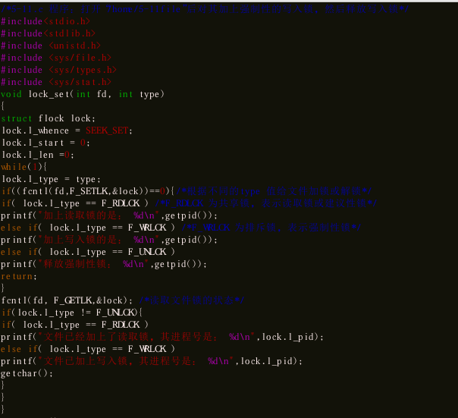
函数fcntl应用及文件上锁
步骤 1:用vi 命令创建5-11.c文件
[root@localhost root]#vi 5-11.c
给出lock_set函数代码，完整代码见教学平台
Notes:
实验四的任务五

Slide 63
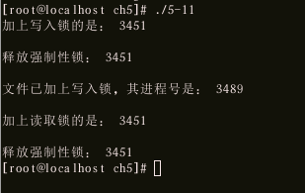
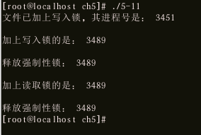
函数fcntl应用及文件上锁
步骤 2:用gcc编译程序
[root@localhost root]#gcc 5-11.c –o 5-11
步骤 3:运行程序 ./5-11
终端1
终端2

Slide 64
带缓存的流文件I/O操作
带缓存的I/O操作也叫标准I/O操作
在内存中开辟一个“缓冲区”，为程序中的每一个文件使用
带缓存的I/O操作的程序比不带缓存的I/O操作方便移植
当执行读文件操作时，从磁盘文件将数据先读入内存“缓存区”，装满后再从内存“缓冲区”依次读入接收的变量，当执行写操作时，先将数据写入内存“缓存区”装满后再写入文件
内存“缓存区”的大小直接影响操作的次数，执行速度和效率
Notes:
P81 3.2

Slide 65
带缓存的流文件I/O操作
带缓存的文件I/O操作用到的主要函数
函 数 | 作 用
fopen | 打开或创建文件
fclose | 关闭文件
fgetc | 由文件中读取一个字符
fputc | 将一指定字符写入文件流中
fgets | 由文件中读取一字符串
fputs | 将一指定的字符串写入文件内
fread | 从文件流成块读取数据
fwrite | 将数据成块写入文件流
fseek | 移动文件流的读写位置
rewind | 重设文件流的读写位置为文件开头
ftell | 取得文件流的读取位置

Slide 66
带缓存的流文件I/O操作
1、流的打开与关闭
例5.12 设计一个程序，要求用流文件I/O操作打开文件“5-12file”，如果该文件不存在，则创建此文件。
分析 带缓存的基于输入/输出（I/O）流机制的文件操作时，打开文件用fopen函数，关闭文件用fclose函数。
#include<stdio.h>
int main()
{ FILE * fp; /*定义文件变量指针*/
if((fp=fopen("5-12file","a+"))==NULL) /*打开(创建)文件*/
{ printf("打开(创建)文件出错"); /*出错处理*/
exit(0); }
fclose(fp); /*关闭文件流*/
}

Slide 67
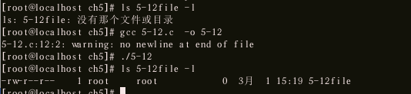
带缓存的流文件I/O操作
步骤 2:用gcc编译程序
[root@localhost root]#gcc 5-12.c –o 5-12
步骤 3:运行程序 ./5-12

Slide 68
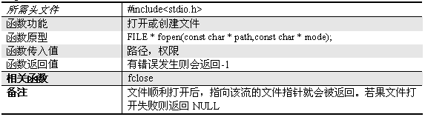
带缓存的流文件I/O操作
基于输入/输出流机制的文件操作，叫做文件流(File Stream)。
fopen函数说明

Slide 69
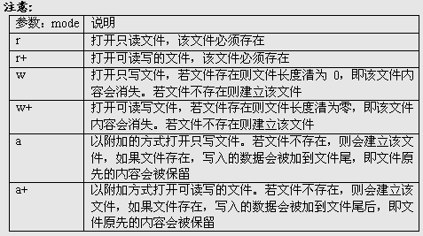
带缓存的流文件I/O操作
fopen函数参数mode的说明

Slide 70
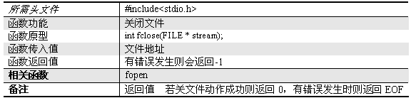
带缓存的流文件I/O操作
fclose函数说明

Slide 71
带缓存的流文件I/O操作
2、文件流的读写
在linux系统中，流文件可按字符，字符串或成块的方式读写
读字符用fgetc函数，写字符用fputc函数
读字符串用fgets函数，写字符串用fputs函数
读比字符串更复杂的块信息时用fread函数或者fscanf函数，写块信息时用fwrite函数或者fprintf函数

Slide 72
带缓存的流文件I/O操作
例5.13 设计一个程序，要求把键盘上输入的字符写入文件“5-13file”，如果该文件不存在，则创建此文件。
#include<stdio.h>
int main()
{
FILE * fp; /*定义文件变量指针*/
char ch;
if((fp=fopen("5-13file","a+"))==NULL) /*打开(创建)文件*/
{
printf("打开(创建)文件出错"); /*出错处理*/
exit(0);
}
printf("请输入要写入文件的一个字符："); /*提示输入一个字符*/
fputc((ch=fgetc(stdin)),fp); /*把键盘输入的一个字符写入文件*/
fclose(fp); /*关闭文件流*/
}

Slide 73
带缓存的流文件I/O操作
例5.14 设计一个程序，要求把键盘上输入的字符写入文件“5-14file”，如果该文件不存在，则创建此文件。
#include<stdio.h>
int main()
{
FILE * fp; /*定义文件变量指针*/
char s[80];
if((fp=fopen("5-14file","a+"))==NULL) /*打开(创建)文件*/
{
printf("打开(创建)文件出错"); /*出错处理*/
exit(0);
}
printf("请输入要写入文件的字符串："); /*提示输入一个字符*/
fputs(fgets(s,80,stdin),fp); /*把键盘输入的字符串写入文件*/
fclose(fp); /*关闭文件流*/
}

Slide 74
带缓存的流文件I/O操作
函数原型说明：
#include<stdio.h>
int fgetc (FILE *stream)
int fputc (int c, FILE *stream)
char *fgets (char * s,int size, FILE *stream)
int fputs(const char * s, FILE *stream)

Slide 75
带缓存的流文件I/O操作
读写比字符串更复杂的块信息，用fread和fwrite函数来实现
例5.15 设计两个程序，要求一个程序把三个人的姓名和账号余额信息通过一次流文件I/O操作写入文件“5-15file”，另一个程序输出账号信息，把每个人的账号和余额一一对应输出。
分析: 需要读写的信息包含字符串和数字，而且要一一对应输出。把块信息写入文件用fwrite函数，从文件中读取块信息用fread函数。

Slide 76
带缓存的流文件I/O操作
/*5-15fwrite.c程序：把账号信息写入文件*/
#include<stdio.h>
#define set_s(x,y,z){strcpy(s[x].name,y);s[x].pay=z;} /*自定义宏，用于赋值*/
#define nmemb 3
struct test /*定义结构体*/
{
char name[20];
int pay;
}s[nmemb];
int main()
{
FILE * fp; /*定义文件变量指针*/
set_s(0,"张三",12345);
set_s(1,"李四",200);
set_s(2,"王五",50000);
fp=fopen("5-15file","a+"); /*打开(创建)文件*/
fwrite(s,sizeof(struct test),nmemb,fp);/*调用fwite函数把块信息写入文件*/
fclose(fp);
return 0; /*关闭文件流*/
}
5-15fwrite
源代码

Slide 77
带缓存的流文件I/O操作
#include<stdio.h>
#define nmemb 3
struct test /*定义结构体*/
{
char name[20];
int pay;
}s[nmemb];
int main( )
{
FILE * fp; /*定义文件变量指针*/
int i;
fp = fopen("5-15file", "r"); /*打开文件*/
fread(s,sizeof(struct test),nmemb,fp);/*调用fread函数从文件读取块信息*/
fclose(fp); /*关闭文件流*/
for(i=0;i<nmemb;i++)
printf("帐号[%d]:%-20s余额[%d]:%d\n",i,s[i].name,i,s[i].pay);
return 0;
}
5-15read
源代码

Slide 78

带缓存的流文件I/O操作
调试后结果如下：

Slide 79
带缓存的流文件I/O操作
fwrite函数说明：
所需头文件 | #include<stdio.h>
函数功能 | 将数据写致文件流
函数原型 | size_t fwrite(void *ptr,size_t size,size_nmemb,FILE *stream)
函数传入值 | 参数ptr：欲写入的数据地址 参数size：字符串长度 参数nmemb：字符串数目 参数stream：一个文件流
函数返回值 | 成功：返回实际写入的nmemb数目 失败：返回EOF
备注

Slide 80
带缓存的流文件I/O操作
fread函数说明：
所需头文件 | #include<stdio.h>
函数功能 | 从文件流读取数据
函数原型 | size_t fread(void *ptr,size_t size,size_nmemb,FILE *stream)
函数传入值 | 参数ptr：从文件读取的内容存放到ptr所指的内存首地址 参数size：字符串长度 参数nmemb：字符串数目 参数stream：一个文件流
函数返回值 | 成功：返回实际读取的nmemb数目 失败：返回EOF
备注

Slide 81
带缓存的流文件I/O操作
思考与实验：
1．完善例5.15的程序，使得账号和余额都可以从键盘输 入，要求余额可以输入小数。
2．用cat命令打开查看5-15file显示的内容，和输入的有什么不同，请分析。自学fprintf( )和fscanf( )并用其修改5.15的程序，再次查看5-15file的内容。

Slide 82
带缓存的流文件I/O操作
3、文件的定位
前面介绍的方式都是顺序读写方式
实际应用中常要求读写文件中某一指定位置，随机读写
实现随机读写的关键是按要求移动位置指针，也称为文件定位
实现文件定位的函数有rewind函数、fseek函数和ftell函数

Slide 83
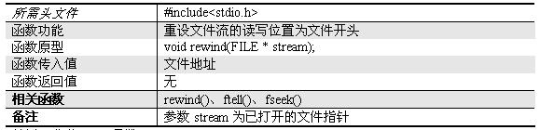
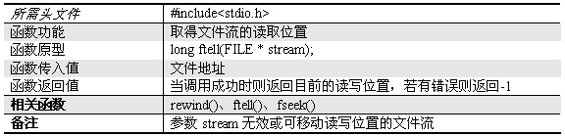
带缓存的流文件I/O操作
rewind函数说明
ftell函数说明

Slide 84
带缓存的流文件I/O操作
fseek函数说明
所需头文件 | #include<stdio.h>
函数功能 | 移动文件流的读写位置
函数原型 | int fseek(FILE * stream, long offset, int whence);
函数传入值 | 参数stream为已打开的文件指针 参数whence为下列其中一种： ● SEEK_SET从距文件开头offset位移量为新的读写位置 ● SEEK_CUR 以目前的读写位置往后增加offset个位移量 ● SEEK_END将读写位置指向文件尾后再增加offset个位移量 当whence值为SEEK_CUR 或SEEK_END时，参数offset允许负值的出现。
函数返回值 | 当调用成功时则返回0，若有错误则返回−1
备注 | 特别的使用方式： 1）将读写位置移动到文件头：fseek(FILE *stream, 0, SEEK_SET); 2）将读写位置移动到文件尾：fseek(FILE *stream, 0, SEEK_END);
：

Slide 85
带缓存的流文件I/O操作
例5.16 设计一个程序，要求用fopen函数打开系统文件“/etc/passwd”，先把位置指针移动到第10个字符前，再把位置指针移动到文件尾，最后把位置指针移动到文件头，输出三次定位的文件偏移量的值。
分析:
先调用fseek函数定位到距文件开头SEEK_SET位移量为10的位置，再调用ftell函数取得文件流的偏移量并输出；
然后调用fseek函数定位到距文件尾SEEK_END位移量为0的位置，接着调用ftell函数取得文件流的偏移量并输出；
最后调用rewind函数重设文件流的读写位置为文件开头，再一次调用ftell函数取得文件流的偏移量并输出。

Slide 86
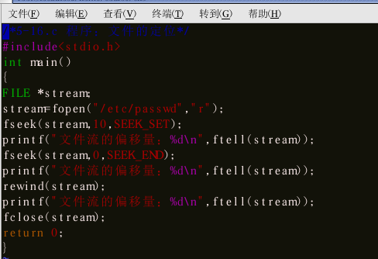
带缓存的流文件I/O操作
步骤 1:用vi 命令创建5-16.c文件
[root@localhost root]#vi 5-16.c

Slide 87
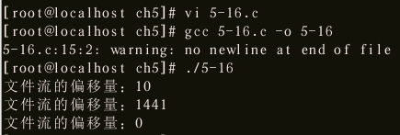
带缓存的流文件I/O操作
步骤 2:用gcc编译程序
[root@localhost root]#gcc 5-16.c –o 5-16
步骤 3:运行程序 ./5-16

Slide 88
特殊文件的操作
Linux系统中除了普通文件外，还有几类重要的特殊文件
目录文件
符号连接文件
管道文件（在第7章中介绍）
Socket文件（在第9章中介绍）
特殊文件的操作和普通文件的操作基本一致

Slide 89
特殊文件的操作
1、目录文件的操作
目录文件是Linux中一种比较特殊的文件。它是Linux文件系统结构中骨架，对构成整个树型层次结构的Linux文件系统非常重要。
对目录文件的操作可以使用mkdir函数、opendir函数、closedir函数、readdir函数和scandir函数等。

Slide 90
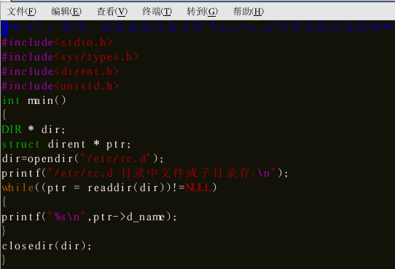
特殊文件的操作
例5.17设计一个程序，要求系统打印系统目录“/etc/rc.d”下所有的文件和子目录的名字
步骤 1:用vi 命令创建5-17.c文件
[root@localhost root]#vi 5-17.c
结构体，目录操作的基础
结构体

Slide 91
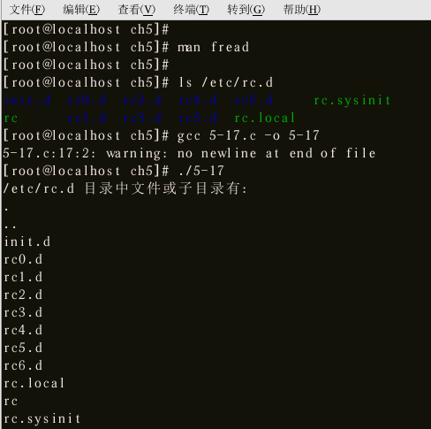
特殊文件的操作
步骤2：先用ls命令查看/etc/rc.d的文件目录情况
步骤 3:用gcc编译程序
[root@localhost root]#gcc 5-17.c –o 5-17
步骤 4:运行程序 ./5-17

Slide 92
特殊文件的操作
结构体DIR的定义
struct _dirstream
{
void *__fd; /* `struct hurd_fd' pointer for descriptor. */ char *__data; /* Directory block. */ int __entry_data; /* Entry number `__data' corresponds to. */ char *__ptr; /* Current pointer into the block. */ int __entry_ptr; /* Entry number `__ptr' corresponds to. */ size_t __allocation; /* Space allocated for the block. */ size_t __size; /* Total valid data in the block. */ __libc_lock_define (, __lock) /* Mutex lock for this structure. */ }; typedef struct __dirstream DIR;
Notes:
DIR结构体类似于FILE，是一个内部结构，readdir(),rewinddir(),closedir函数用这个内部结构保存当前正在被读取的目录的有关信息。函数 DIR *opendir(const char *pathname)，即打开文件目录，返回的就是指向DIR结构体的指针，而该指针由以下几个函数使用:

Slide 93
特殊文件的操作
结构体dirent定义
struct dirent
{
long d_ino; /* inode number 索引节点号 */
off_t d_off; /* offset to this dirent 在目录文件中的偏移 */
unsigned short d_reclen; /* length of this d_name 文件名长 */
unsigned char d_type; /* the type of d_name 文件类型 */
char d_name [NAME_MAX+1]; /* file name (null-terminated) 文件名，最长255字符 */
}
Notes:
关于dirent结构体，目录文件（directory file）的概念：包含了其他文件的名字以及指向与这些文件有关的信息的指针。从定义能够看出，dirent不仅仅指向目录，还指向目录中的具体文件，readdir函数同样也读取目录下的文件
dirent结构体存储的关于文件的信息很少，所以dirent同样也是起着一个索引的作用，如果想获得类似ls -l那种效果的文件信息，必须要靠stat函数了。

Slide 94
特殊文件的操作
opendir函数说明
所需头文件 | #include<sys/types.h> #include<dirent.h>
函数功能 | 打开目录文件
函数原型 | DIR * opendir(const char * name);
函数传入值 | 打开参数name指定的目录，并返回DIR*形态的目录流。和open( )类似，接下来对目录的读取和搜索都要使用此返回值
函数返回值 | 成功则返回DIR* 型态的目录流，打开失败则返回NULL
备注
：

Slide 95
特殊文件的操作
readdir函数说明
所需头文件 | #include<sys/types.h> #include<sys/stat.h> #include<fcntl.h>
函数功能 | 读取目录文件
函数原型 | struct dirent * readdir(DIR * dir);
函数传入值 | 返回参数dir目录流的下个目录进入点
函数返回值 | 成功则返回下个目录进入点，有错误发生或读取到目录文件尾则返回NULL

Slide 96
特殊文件的操作
closedir函数说明
所需头文件 | #include<sys/types.h> #include<dirent.h>
函数功能 | 关闭目录文件
函数原型 | int closedir(DIR * dir);
函数传入值 | 参数dir：目录流
函数返回值 | 关闭成功则返回0，失败返回-1，错误原因存于errno中

Slide 97
特殊文件的操作
思考与实验：
设计一个程序，要求读取“/etc”目录下所有的目录结构，并依字母顺序排列。
#include<dirent.h>
考虑以下语句：
scandir("/etc",&namelist,0,alphasort);
程序段：
while(n--)
{
printf("%s\n", namelist[n]->d_name);
free(namelist[n]);
}

Slide 98
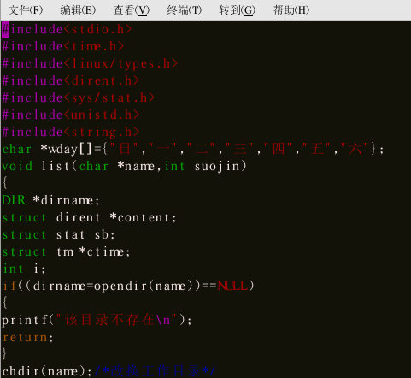
特殊文件的操作
例5.18 设计一个程序，要求用递归的方法列出某一目录下的全部文件和文件夹的大小及创建日期，包括子文件和子文件夹。
步骤 1:用vi 命令创建5-18.c文件
[root@localhost root]#vi 5-18.c
完整代码在教学平台，自行调试和阅读5-18.c
Notes:
#ifdef __USE_BSD
/* File types for `d_type'. */
enum
{
DT_UNKNOWN = 0,
# define DT_UNKNOWN DT_UNKNOWN
DT_FIFO = 1,
# define DT_FIFO DT_FIFO
DT_CHR = 2,
# define DT_CHR DT_CHR
DT_DIR = 4,
# define DT_DIR DT_DIR
DT_BLK = 6,
# define DT_BLK DT_BLK
DT_REG = 8,
# define DT_REG DT_REG
DT_LNK = 10,
# define DT_LNK DT_LNK
DT_SOCK = 12,
# define DT_SOCK DT_SOCK
DT_WHT = 14
# define DT_WHT DT_WHT
};

Slide 99
特殊文件的操作
2、 链接文件的操作
Linux系统中可以通过链接实现文件目录的共享
链接文件有两种方式
符号链接（软链接）
硬链接

Slide 100
特殊文件的操作
（1）符号链接
符号链接类似Windows系统的快捷方式
符号连接可以跨越不同的文件系统，可以在目录间建立链接
只要文件路径名称不变，符号连接指向的文件可以被任何编辑器编辑
符号连接指向的文件从一个目录移动到另一个目录，就不能通过符号链接访问它
建立符号链接文件需要一个索引节点，需要占用空间

Slide 101
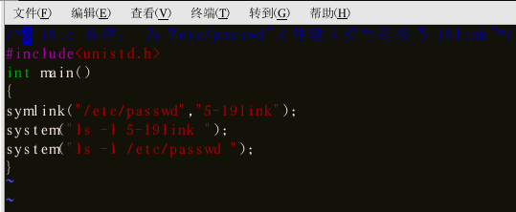
特殊文件的操作
例5.19 设计一个程序，要求为“/etc/passwd”文件建立符号链接“5-19link”，并查看此链接文件和“/etc/passwd”文件。
步骤 1:用vi 命令创建5-19.c文件
[root@localhost root]#vi 5-19.c

Slide 102

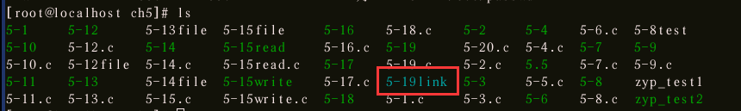
特殊文件的操作
步骤 2:用gcc编译程序
[root@localhost root]#gcc 5-19.c –o 5-19
步骤 3:运行程序 ./5-19

Slide 103
特殊文件的操作
symlink函数说明
所需头文件 | #include<unistd.h>
函数功能 | 建立软链接
函数原型 | int sysmlink(const char *oldpath,const chat *newpath)
函数传入值 | 参数oldpath：已存在文件路径和文件名 参数newpath：链接的名称
函数返回值 | 成功则返回0，失败返回-1，错误原因存在errno
备注 | 参数oldpath指定的文件一定要存在，如果参数newpath指定的名称为一不存在的文件则不会建立链接

Slide 104
特殊文件的操作
（2）硬链接
硬链接是Linux系统整合文件系统的传统方式
硬链接不允许给目录创建硬链接
硬链接不可以在不同文件系统的文件间建立链接
若只是在自己目录下的文件间建立链接关系，以主目录作为最高层目录，或者在同一个文件系统里与另一个用户目录里的文件建立链接关系，不受这个限制

Slide 105
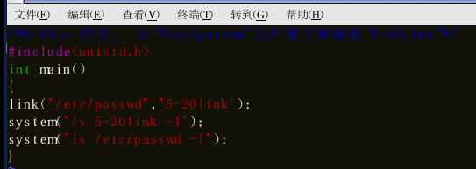
特殊文件的操作
例5.20 设计一个程序，要求为“/etc/passwd”文件建立硬链接“5-20link”，并查看此链接文件和“/etc/passwd”文件
步骤 1:用vi 命令创建5-20.c文件
[root@localhost root]#vi 5-20.c

Slide 106

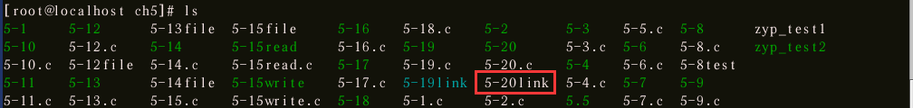
特殊文件的操作
步骤 2:用gcc编译程序
[root@localhost root]#gcc 5-20.c –o 5-20
步骤 3:运行程序 ./5-20

Slide 107
特殊文件的操作
link函数说明
所需头文件 | #include<unistd.h>
函数功能 | 建立硬链接
函数原型 | int link(const char *oldpath,const chat *newpath)
函数传入值 | 参数oldpath：已存在文件路径和文件名 参数newpath：链接的名称
函数返回值 | 成功则返回0，失败返回-1，错误原因存在errno
备注 | 参数oldpath指定的文件一定要存在，如果参数newpath指定的名称为一不存在的文件则不会建立链接

Slide 108
课后练习
设计一个程序，要求打开文件“pass”，如果没有这个文件，新建此文件，权限设置为只有所有者有只读权限。
设计一个程序，要求新建一个文件“hello”，利用write函数将“Linux下C软件设计”字符串写入该文件。
设计一个程序，要求利用read函数读取系统文件“/etc/passwd”，并在终端中显示输出。
设计一个程序，要求打开文件“pass”，如果没有这个文件，新建此文件，再读取系统文件“/etc/passwd”，把文件中的内容都写入“pass”文件。
设计一个程序，要求将10分别以十进制、八进制和十六进制输出。
设计一个程序，要求新建一个目录，预设权限为 ---x--x--x。
设计一个程序，要求为“/bin/ls”文件建立一个软链接“ls1”和一个硬链接为“ls2”，并查看两个链接文件和“/bin/ls”文件。

